Slide 2
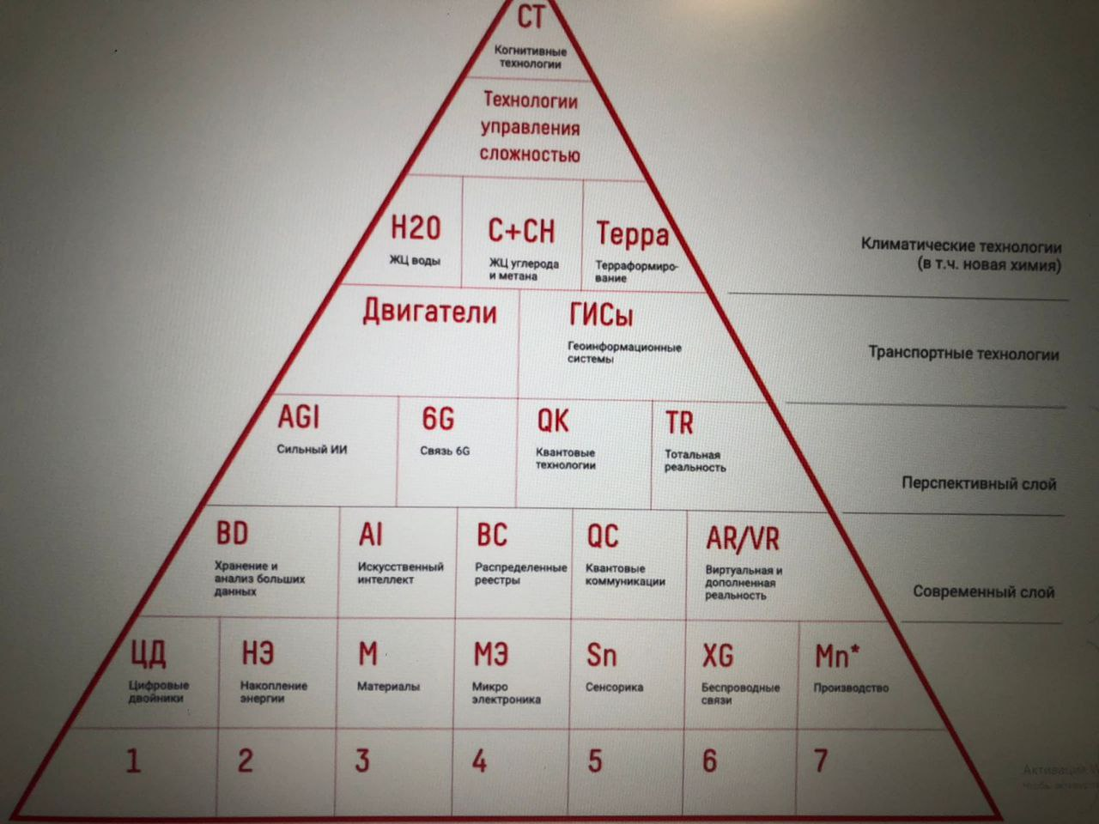

Slide 3
СТ
Когнитивные технологии
AGI
Сильный ИИ
H20
ЖЦ воды
Двигатели
6G
Связь 6G
Когнитивные технологии
Технологии управления сложностью
C+CH
ЖЦ углерода и метана
Терpa
ГИСы
Геоинформационные системы
QK
Квантовые технологии
Терраформиро-
TR
Тотальная реальность
Климатические технологии (в т.ч. новая химия)
Транспортные технологии
Перспективный слой
Цифровые двойники
BD
Хранение и анализ больших данных
Накопление энергии
Al
Искусственный интеллект
Материалы
BC
Распределенные реестры
МЭ
Микро электроника
Квантовые коммуникации
Sn
Сенсорика
сл
AR/VR
Виртуальная и дополненная реальность
XG
Беспроводные связи
Mn*
Производство
Современный слой
Технологии управления сложностью
СТ
Когнитивные технологии
СТ
Когнитивные технологии

